Slide 1
CHÀO MỪNG CÁC THẦY CÔ
ĐẾN DỰ GIỜ, THĂM LỚP 9A1
TIẾT HỌC NGỮ VĂN
GV dạy: Nguyễn Thị Phi Yến

Slide 2
KIỂM TRA
H: Em hãy nhắc lại luận đề và những luận điểm được tác giả triển khai trong văn bản?

Slide 3
Luận đề: chạy đua sản xuất vũ khí hạt nhân
là đặt nhân loại trước nguy cơ bị hủy diệt
Luận điểm 1 (từ đầu đến vận mệnh thế giới): Người ta đã bố trí số đầu đạn hạt nhân có khả năng hủy diệt 12 lần Trái Đất
Luận điểm 2 (Niềm an ủi … xoá nạn mù chữ cho toàn thế giới): Số tiền bỏ ra cho việc chạy đua vũ trang có thể giải quyết nhiều vấn đề thiết yếu của nhân loại
Luận điểm 3 (Một nhà tiểu thuyết lớn … hết): Chạy đua vũ trang là đi ngược lại lí trí con người và cũng đi ngược lại cả lí trí tự nhiên
Nêu thực trạng đáng sợ về việc chạy đua vũ khí hạt nhân
So sánh để thấy kinh phí dành cho việc sản xuất vũ khí tốn kém
Rút ra sự vô lí của sự chạy đua vũ trang
Notes:
Giáo án của Thảo Nguyên 0979818956

Slide 4
H: Nêu cảm nhận của em sau khi xem video

Slide 5
PHIẾU HỌC TẬP Luận điểm 2: Số tiền bỏ ra cho việc chạy đua vũ trang có thể giải quyết nhiều vấn đề thiết yếu của nhân loại.
Lí lẽ
Bằng chứng
Nghệ thuật lập luận của tác giả

Slide 6
BÁO CÁO SẢN PHẨM HS HẢI YẾN 9A1
a. Luận điểm 2: Số tiền bỏ ra cho việc chạy đua vũ trang có thể giải quyết nhiều vấn đề thiết yếu của nhân loại. - Lí lẽ:
+ Kho vũ khí hạt nhân đang được tàng trữ có khả năng hủy diệt cả Trái Đất và các hành tinh khác trong hệ Mặt Trời.
+ Cuộc chạy đua vũ trang làm mất đi khả năng cải thiện đời sống cho hàng tỷ người.
+ Chiến tranh hạt nhân không những đi ngược lại lý trí của loài người mà còn ngược lại với lý trí của tự nhiên, phản lại sự tiến hoá.
- Bằng chứng:

Slide 7
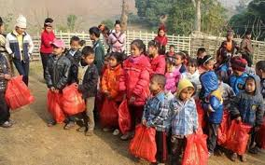
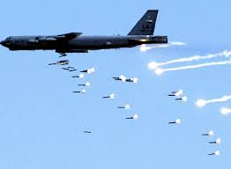
100 tỉ USD để giải quyết những vấn đề cấp bách, cứu trợ y tế, giáo dục cho 500 triệu trẻ em nghèo trên thế giới.
Chỉ gần bằng chi phí cho 100 máy bay ném bom và 7000 tên lửa (chứa đầu đạn hạt nhân)

Slide 8
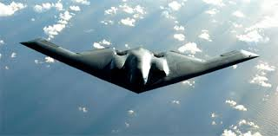
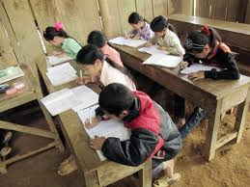
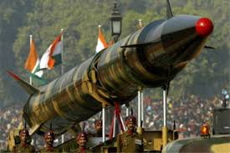

Slide 9
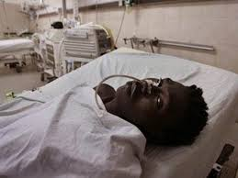
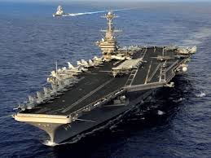
Y tế: Phòng bệnh 14 năm, phòng bệnh sốt rét cho 1 tỉ và cứu 14 triệu trẻ em Châu Phi.
Bằng giá 10 tàu bay Ni-mít mang vũ khí hạt nhân.

Slide 10
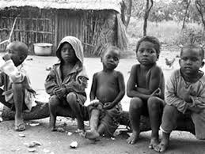
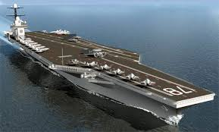

Slide 11
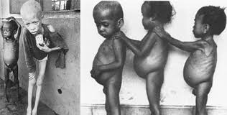
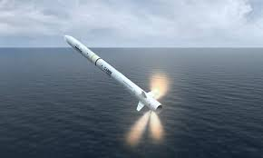
Thực phẩm: Năm 1985 có 575 triệu người thiếu dinh dưỡng.
Không bằng kinh phí sản xuất 149 tên lửa MX.

Slide 12
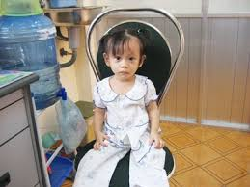
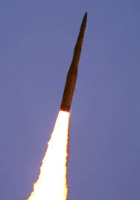

Slide 13
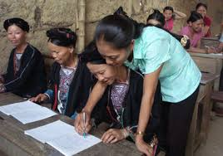
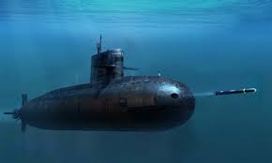
Xoá nạn mù chữ cho toàn thế giới.
Bằng tiền đóng 2 tàu ngầm mang vũ khí hạt nhân.

Slide 14
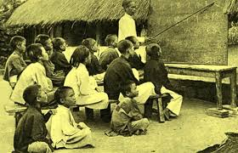
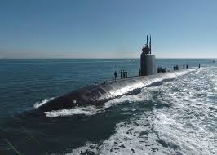

Slide 15
BÁO CÁO KẾT QUẢ
Luận điểm 2: Số tiền bỏ ra cho việc chạy đua vũ trang có thể giải quyết nhiều vấn đề thiết yếu của nhân loại. - Lí lẽ:
+ Kho vũ khí hạt nhân đang được tàng trữ có khả năng hủy diệt cả Trái Đất và các hành tinh khác trong hệ Mặt Trời.
+ Cuộc chạy đua vũ trang làm mất đi khả năng cải thiện đời sống cho hàng tỷ người.
+ Chiến tranh hạt nhân không những đi ngược lại lý trí của loài người mà còn ngược lại với lý trí của tự nhiên, phản lại sự tiến hoá.
- Bằng chứng:
- Nghệ thuật lập luận của TG: Các bằng chứng được trình bày dưới dạng so sánh, đa dạng, thể hiện trên nhiều lĩnh vực.
-> Tác giả xem xét vấn đề toàn diện. Bằng chứng được triển khai hiệu quả, hợp lí, thuyết phục; góp phần làm sáng tỏ luận điểm và luận đề của văn bản.

Slide 16
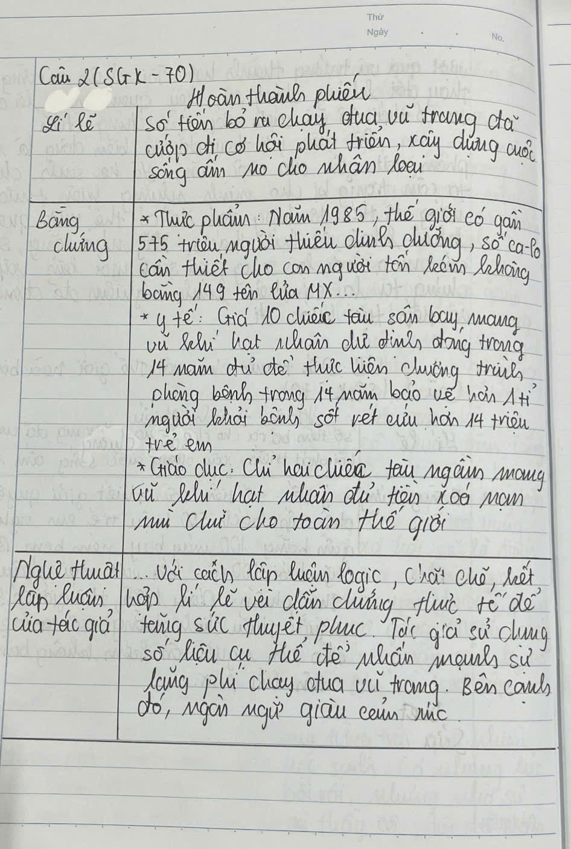

Slide 17
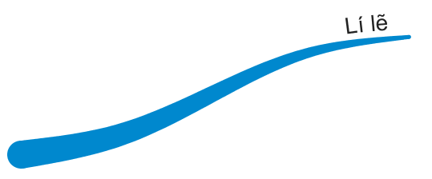
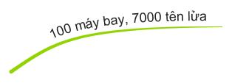
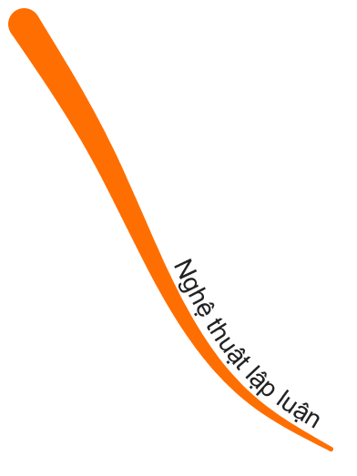
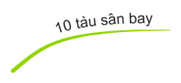
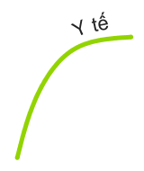
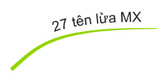
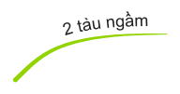
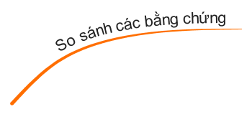

Slide 18
- Với cách lập luận đơn giản, chặt chẽ, thuyết phục: với hàng loạt chứng cứ cụ thể, xác thực, toàn diện, phép so sánh đối lập. a. Luận điểm 2: Số tiền bỏ ra cho việc chạy đua vũ trang có thể giải quyết nhiều vấn đề thiết yếu của nhân loại.
- Với cách lập luận đơn giản, chặt chẽ, thuyết phục, chứng cứ cụ thể, xác thực, toàn diện, phép so sánh đối lập.
Tác giả đã chỉ rõ cuộc chạy đua vũ trang hạt nhân là vô cùng tốn kém và cực kì phi lí. Nó đã và đang cướp đi của nhân loại nhiều điều kiện để cải thiện cuộc sống.

Slide 19
b. Luận điểm 3: Chạy đua vũ trang là đi ngược lại lí trí con người và tự nhiên
H: Chiến tranh hạt nhân "không những đi ngược lại lí trí con người mà còn đi ngược lại cả lí trí tự nhiên nữa" là ý kiến chủ quan hay thông tin khách quan? Để thuyết phục người đọc tin vào điều đó, tác giả đã chọn cách triển khai đoạn văn như thế nào?

Slide 20
Bài làm của Ngọc Anh

Slide 21
Sự tiến hóa của tự nhiên và con người
Sự phát triển của khoa học và trí tuệ
380 triệu năm con bướm mới bay được
180 triệu năm bông hồng mới nở, chỉ để làm đẹp
Trải qua 4 kỉ điạ chất con người mới hát được hay hơn chim và mới chết vì yêu
Thế nhưng ngày nay khoa học và trí tuệ chỉ cần bấm nút một cái là cả qúa trình tiến hóa lại trở về với điểm xuất phát của nó.
Quá trình lâu dài
Thời gian ngắn
Bấm nút 1 cái
Trở về với điểm xuất phát của nó.

Slide 22
b. Luận điểm 3: Chạy đua vũ trang là đi ngược lại lí trí con người, tự nhiên
- Với cách bày tỏ quan điểm cá nhân, trình bày các ý theo quan hệ đối lập tương phản.
Chiến tranh hạt nhân nổ ra nó sẽ đẩy lùi sự tiến hóa trở về điểm xuất phát ban đầu, tiêu hủy mọi thành quả của quá trình tiến hóa sự sống trong tự nhiên.

Slide 23
Câu hỏi: Khi bàn về vấn đề được nêu ở trên, tác giả Mác-két đã bộc lộ thái độ như thế nào? Chỉ ra cách thể hiện thái độ của tác giả?
- Mác-két đã lên tiếng phản đối quyết liệt việc triển khai vũ khí hạt nhân.
- Thể hiện quan điểm, thái độ rạch ròi, dứt khoát của nhà văn.
- Tác giả đã thể hiện thái độ của mình bằng nhiều cách.
+ Để cho sự thật khách quan tự lên tiếng (các số liệu)
+ Dùng cách liên tưởng lạ lùng (đề nghị mở nhà băng lưu trữ trí nhớ có thể tồn tại được sau thảm họa hạt nhân)
+ Thể hiện thái độ trực tiếp (Chúng ta đến đây để cố gắng chống lại việc đó, đem tiếng nói của chúng ta tham gia vào bản đồng ca của những người đòi hỏi một thế giới không có vũ khí và một cuộc sống hòa bình, công bằng.)

Slide 24
3. Thái độ của tác giả
Mác-két thể hiện quan điểm, thái độ dứt khoát, lên
tiếng phản đối quyết liệt việc triển khai vũ khí hạt nhân.

Slide 25
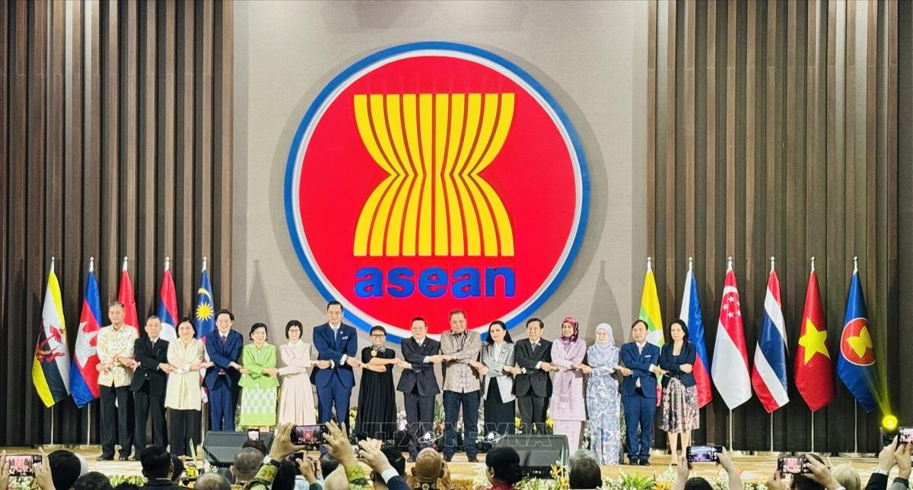
4. Thông điệp của văn bản
Thế giới hãy bằng mọi cách ngăn chặn chạy đua vũ trang, loại bỏ vũ khí hạt nhân vì 1 thế giới hoà bình.

Slide 26
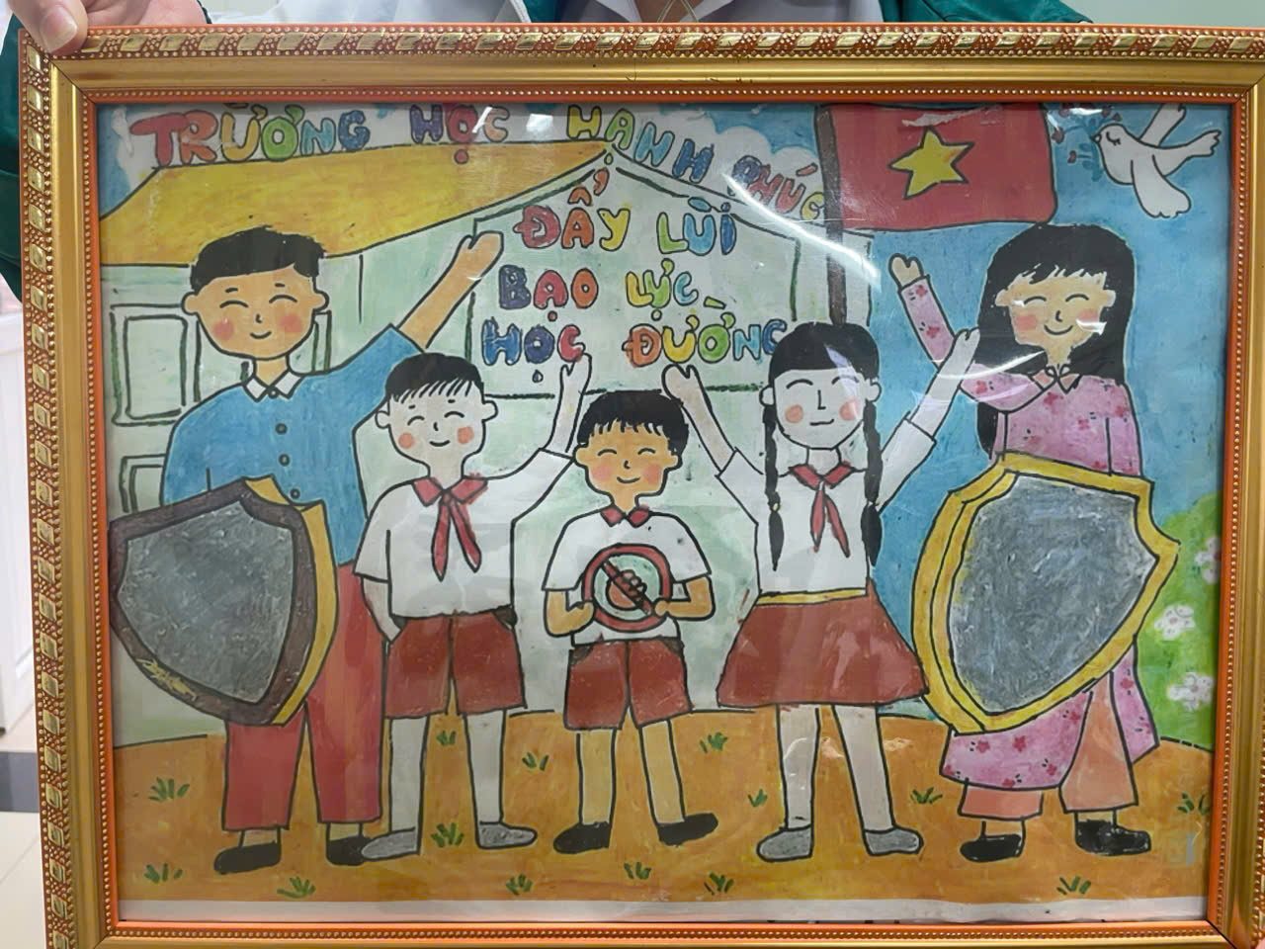
KIM ANH

Slide 27
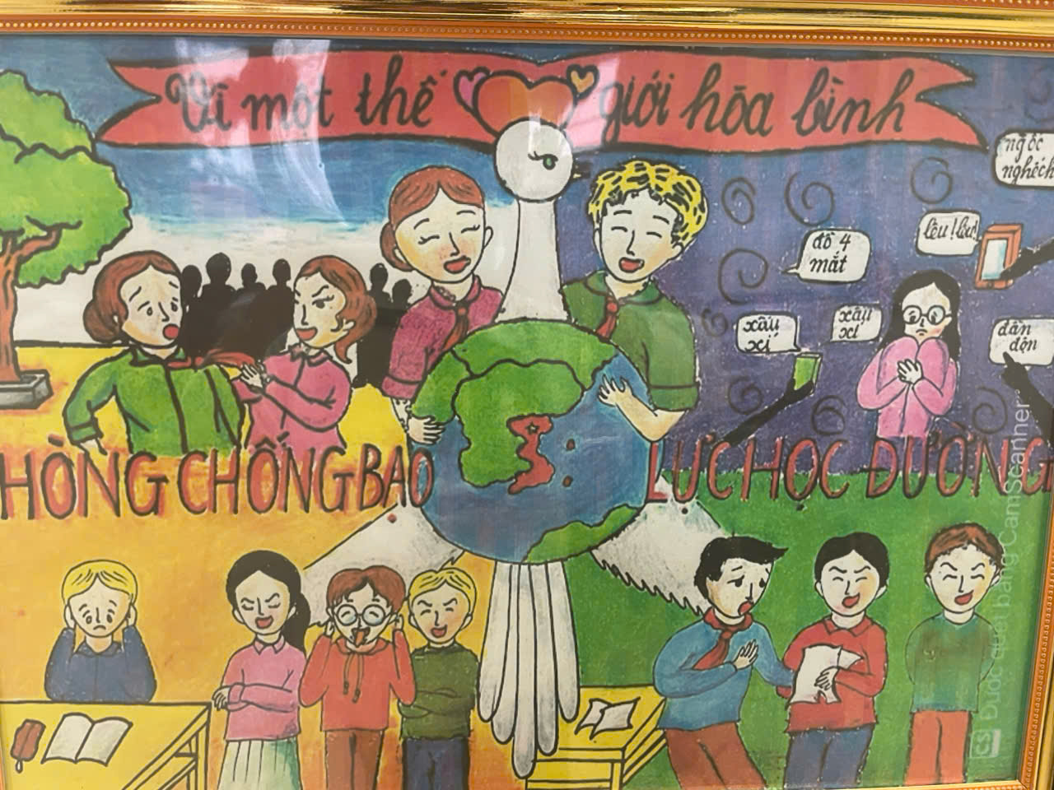
HẢI YẾN

Slide 28
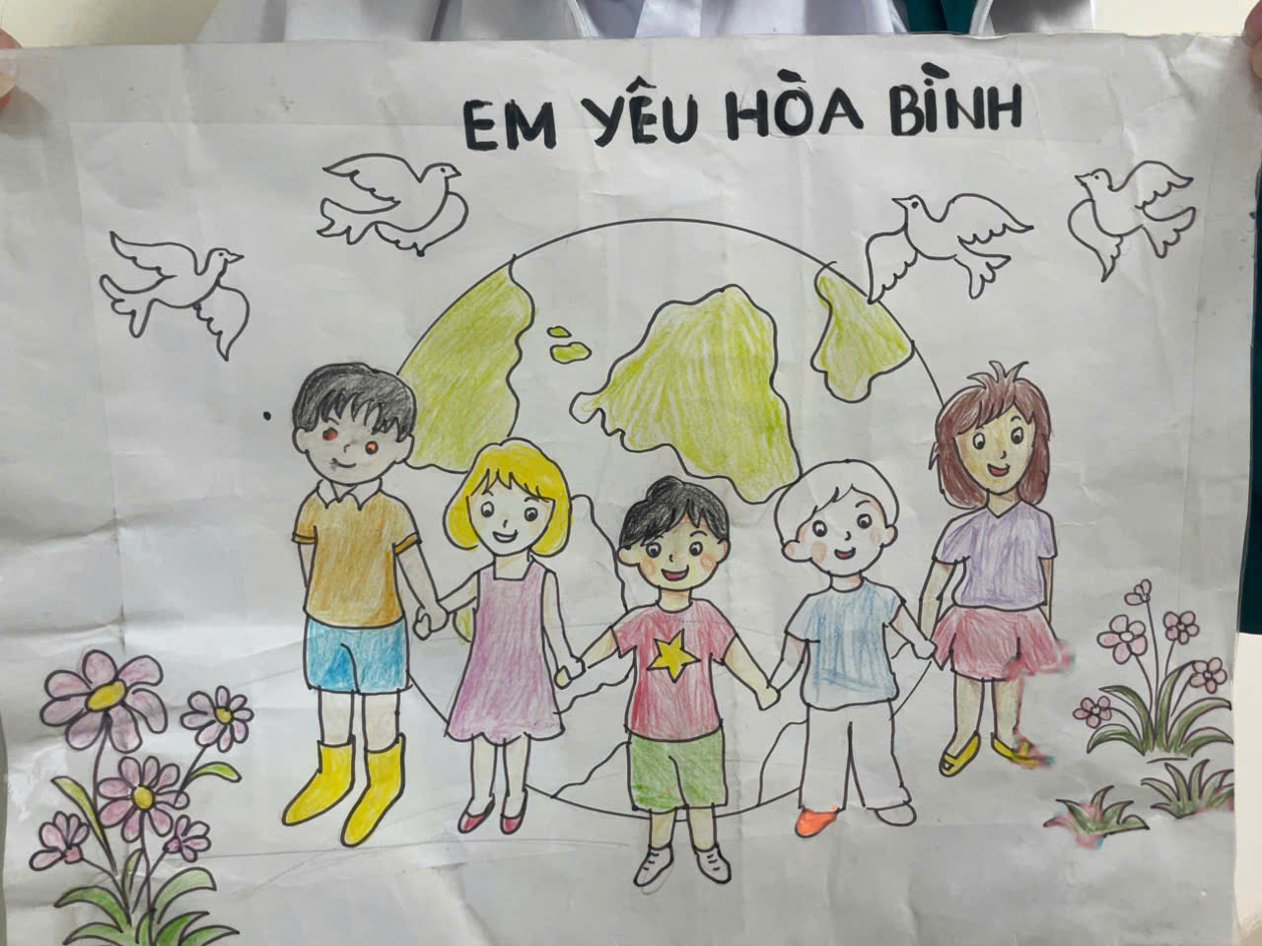
THU HUYỀN

Slide 29
- Trong tình hình hiện nay của thế giới, thông điệp trên vẫn còn nguyên ý nghĩa thời sự, bởi vì số vũ khí hạt nhân mà các quốc gia sở hữu không ngừng tăng lên; do xung đột về chính trị, quân sự cho nên các hiệp ước hạn chế vũ khí hạt nhân giữa hai cường quốc rất kém hiệu lực; một số nước thường xuyên tiến hành các vụ thử hạt nhân để đi đến sản xuất vũ khí hàng loạt.
H*: Trong tình hình hiện nay của thế giới, thông điệp đó có ý nghĩa không? Vì sao?
Notes:
Giáo án của Thảo Nguyên 0979818956

Slide 30
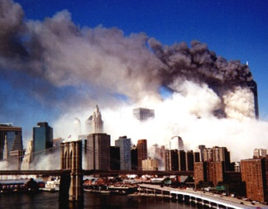
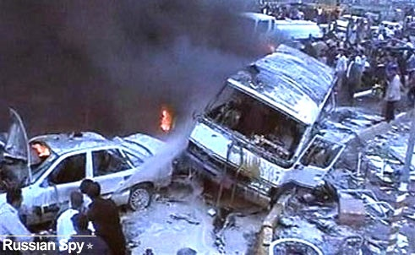
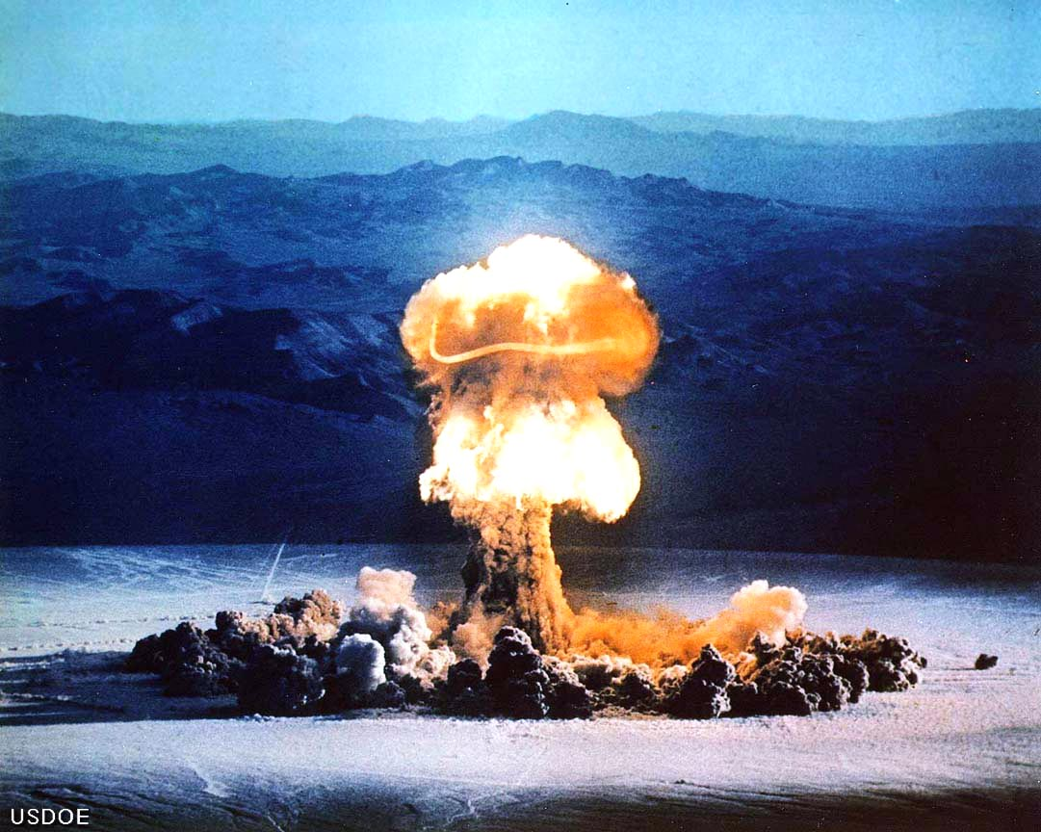
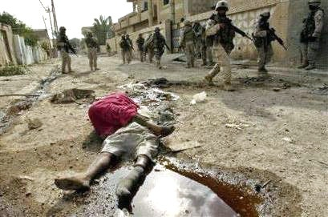

Slide 31
III. Tổng kết
1. Nghệ thuật
- Lập luận chặt chẽ
- Hệ thống lập luận, dẫn chứng cụ thể, xác thực
2. Nội dung
Nguy cơ chiến tranh hạt nhân đang đe dọa toàn thể loài người và sự sống trên trái đất. Đấu tranh ngăn chặn và xóa bỏ nguy cơ chiến tranh hạt nhân là nhiệm vụ cấp bách của toàn nhân loại.

Slide 33
HƯỚNG DẪN HỌC BÀI
Bài cũ:
+ Học bài theo nội dung đã học; nắm kĩ cách triển khai bài văn nghị luận của tác giả.
+ Hoàn thiện bài tập: Phần viết kết nối với bạn đọc (SGK- Trang 70: Viết đoạn văn khoảng 7-9 câu với chủ đề: Vũ khí hạt nhân đang là hiểm hoạ đe doạ sự tồn vong của nhân loại.
- Bài mới: Chuẩn bị văn bản “Biến đổi khí hậu – mối đe doạ sự tồn vong của hành tinh chúng ta”. (Đọc kĩ văn bản và trả lời câu hỏi trong SGK- Trang 75)

